Slide 1

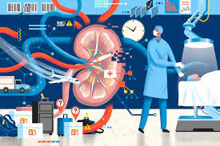

Türkiye’de Böbrek Transplantasyonu Hemşireliği
Arzu Kader HARMANCI SEREN
FENERBAHÇE ÜNİVERSİTESİ
INTRENATIONAL TRANSPLANT NURSE SOCIETY

Slide 2

Başlarken
Hatipoğlu, S., Karayurt, Ö., Sarıgöl Ordin, Y. S., & İşeri, Ö. (2017). Türkiye’de organ nakli hemşireliğin dünü, bugünü, yarın…. Florence Nightingale Hemşirelik Dergisi, 25(1), 49-57.

Slide 3
İçerik
Giriş
  Transplant fikri
  Transplant tarihi
  Transplantı olanaklı kılan gelişmeler
  Önemli adımlar
  İlk böbrek nakilleri
  Türkiye
Böbrek Nakli Hemşireliği Tarihi
  Literatür eksikliği
  İlk nakiller ilk hemşireler
  İlk yayın
  İlk deneyimler
  Süreç
Türkiye’de Böbrek Nakli Hemşireliğinin Tarihi
  İlk nakiller ilk hemşireler
Böbrek Nakli Hemşireliğinin Bugünü
  Dünya Türkiye karşılaştırması
  Farklı hemşirelik rolleri
Klinik Böbrek Nakli Hemşireliği
  …
Sonuç

Slide 4
Giriş

Slide 5
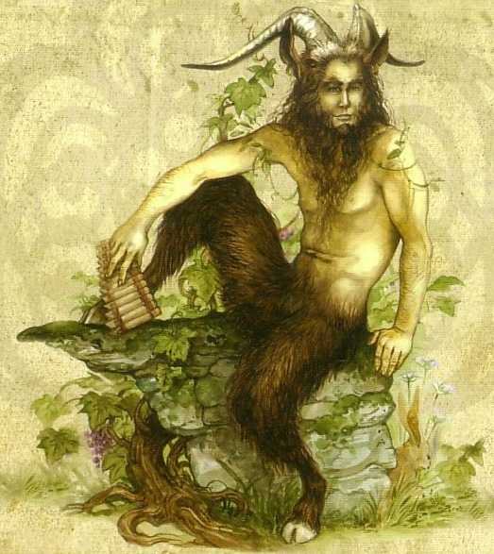
Transplant fikri-1
Pan
Boynuzlu, belinden aşağısı keçi, saçı sakalı karışık bir görünümü olan bu tanrı Arkadya’da yetiştirdiği arı, koyun ve inek sürüleri ile meşgul olup dağ perilerinin eğlencelerine katılır ve avlarını bulmak için avcılara yardım eder.
https://okuryazarim.com/cobanlarin-tanrisi-pan/
https://worldarkeoloji.blogspot.com/2018/10/kr-tanrs-pan-faunus.html

Slide 6
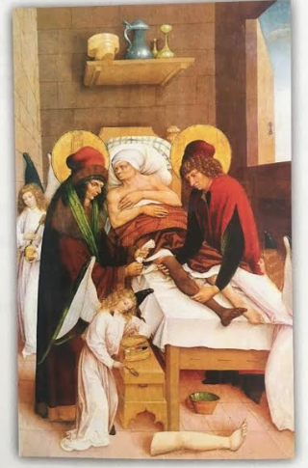
Transplant fikri-2
Anlatıya göre Aziz Cosmas ve Damian isimli iki hekim, ölü bir Ethopyalı’nın bacağını bir hastaya naklediyorlar ve hastanın ampute edilmiş bacağını da ölen kişi ile birlikte gömüyorlar.
Storch, J. Rice J. Reconstructive-Plastic-Surgical-Nursing-Clinical Management and wound care. Blackwell PublishingMelbourne Australia. 2005:1-13,14-34
Hettiaratchya S, Randolphb MA, Petitc F, Leed WPA, Butler PEM. Composite tissue allotransplantation—a new era in plastic surgery? The British Association of Plastic Surgeons (2004) 57, 381–391.

Slide 7
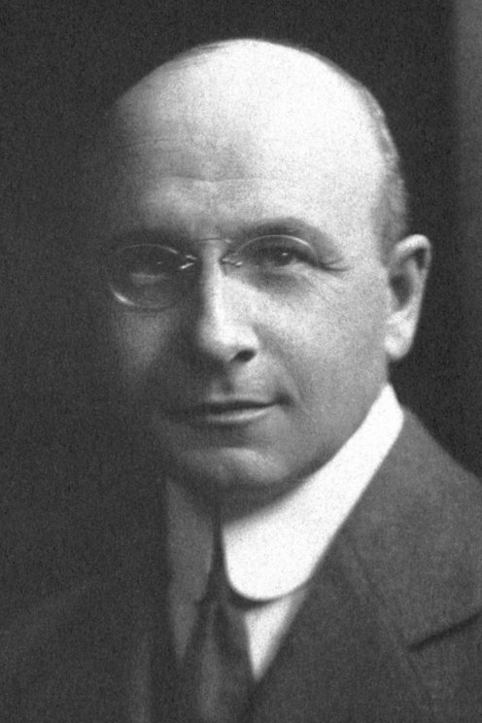
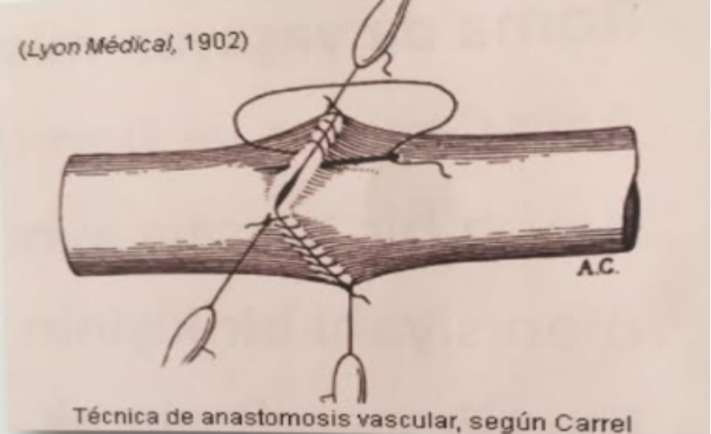
Transplant tarihçesi-1
Carrel, A. (1902). End to end anastomosis of the jugular and the primitive carotid. Lyon med , 99 , 114-116.
Carrel, A., & Morel, L. (1902). Presentation d’un chien porteur d’une anastomose arterioveineuse. Lyon Med, 99, 152.

Slide 8
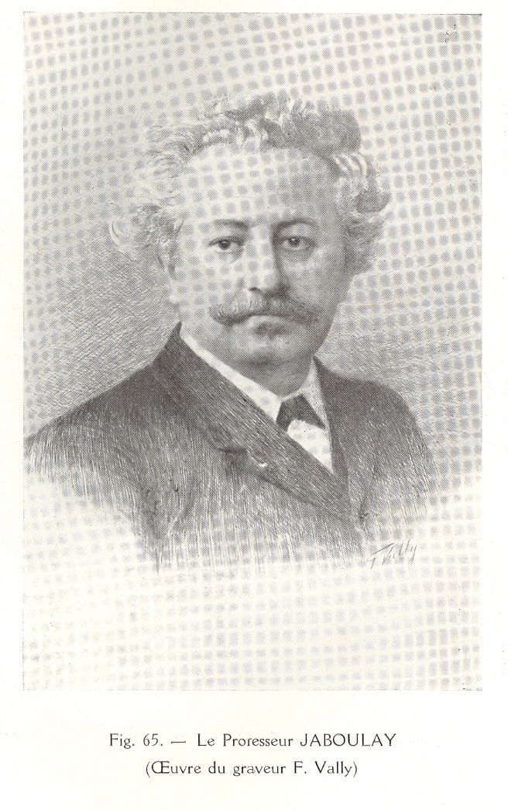
Transplant tarihçesi-2
İlk koyundan ve domuzdan insana böbrek nakli girişimi (1906).
İki kadın hastaya transplante edilen böbrekler çalışmadı.
Böbrekler çalışmamış olsa da -üstelik hayvanlardan temin edilen organlarla- ilk girişimlerdi.
Jaboulay, M. (1906). Kidney transplant at the bend of the elbow by arte welding. Bull Lyon Med , 107 , 575.

Slide 9
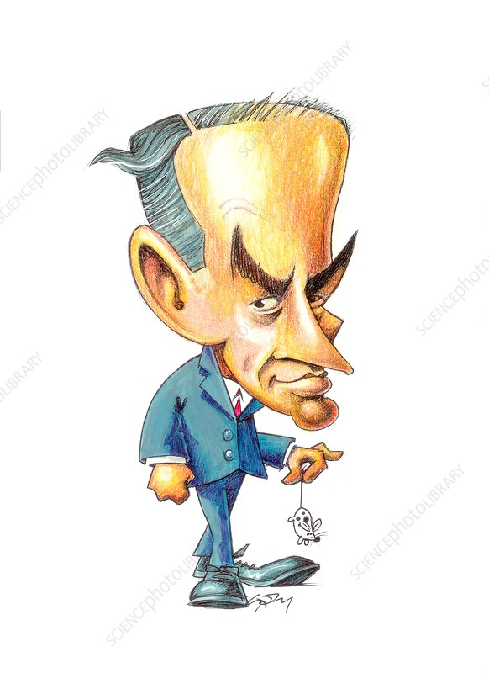
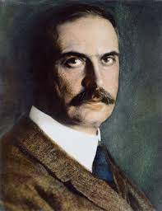
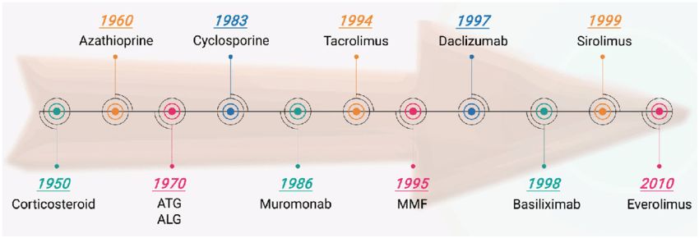
Transplantı olanaklı kılan gelişmeler
1911 ⇒ Karl Landstener, kan grubu ve rh faktörü tanımlamaları
1930 ⇒ Dolaşım sisteminin detaylı bir şekilde anlaşılması
1936-1940 ⇒ Dr Peter Medawar’ın deri greftlerine ilişkin çalışmaları ve II. Dünya savaşında yaralanan askerlerin yanıklarında cilt greftlerinin kullanımı
1960 ⇒ Immunsupresiflerin keşfi
Barker, C. F., & Markmann, J. F. (2013). Historical overview of transplantation. Cold Spring Harbor perspectives in medicine, 3(4), a014977.
Parlakpinar, H., & Gunata, M. (2021). Transplantation and immunosuppression: a review of novel transplant-related immunosuppressant drugs. Immunopharmacology and Immunotoxicology, 43(6), 651-665.

Slide 10
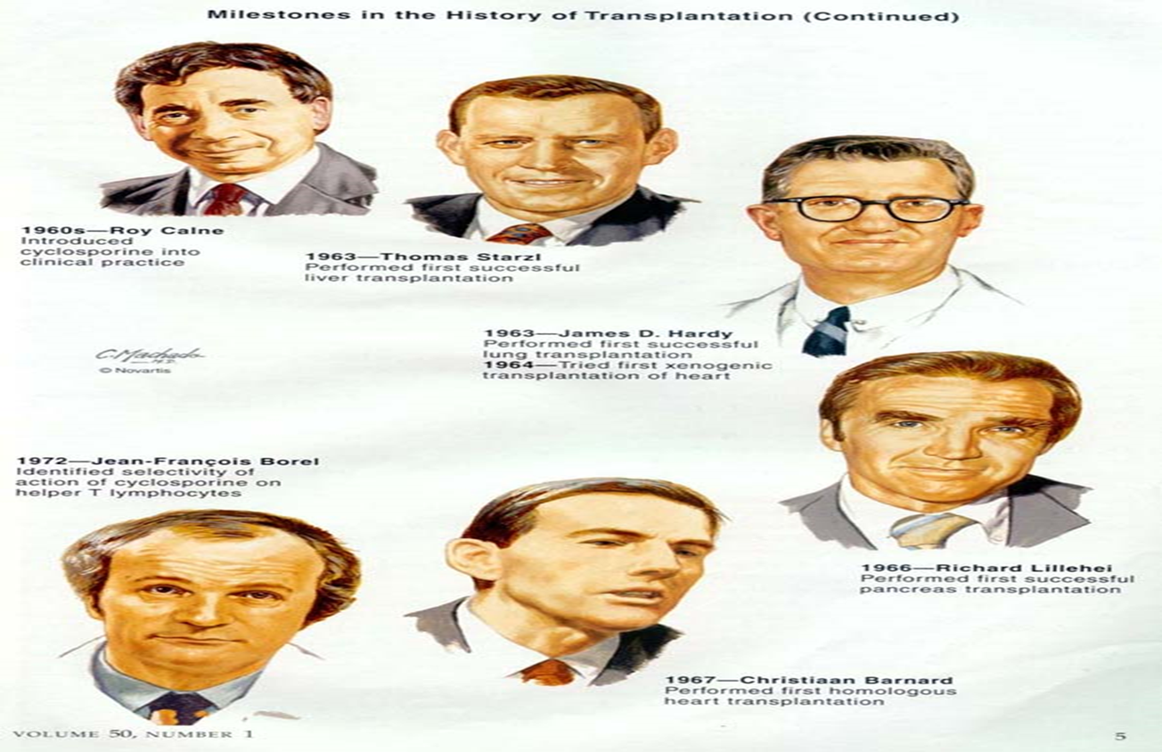
Önemli adımlar
https://optn.transplant.hrsa.gov/patients/about-transplantation/history/

Slide 11
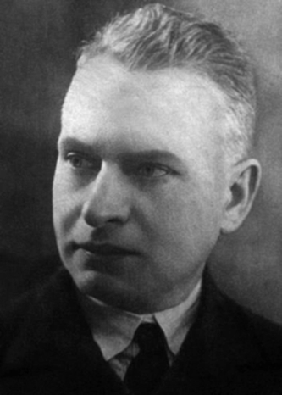
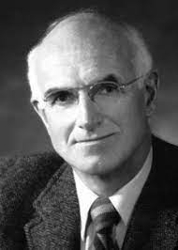
İlk böbrek nakilleri
Matevossian, E., Doll, D., Snopok, Y., Nährig, J., Thorban, S., & Nichitailo, M. (2008). Surgeon Yurii Voronoy (1895-1961)–A Pioneer In The History Of The Clinical Transplantology: In Memoriam And On The 75th Anniversary Of The First Human Kidney Allograft: 1572. Transplantation, 86(2S), 523-524.
Starzl, T. E. (2000). History of clinical transplantation. World Journal of Surgery, 24(7), 759-782.

Slide 12
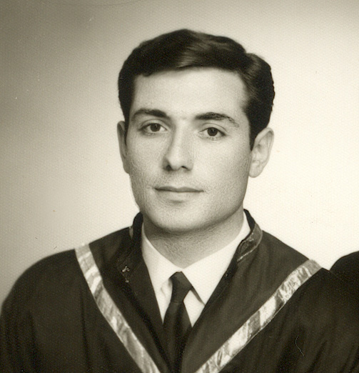
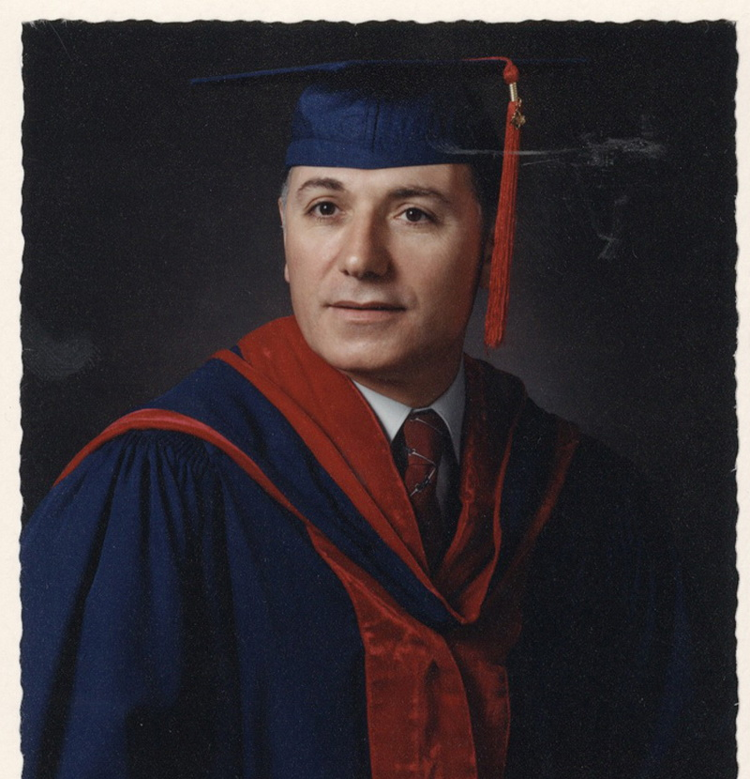
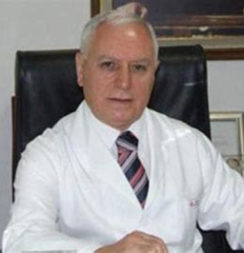
Türkiye

Slide 13
Böbrek nakli hemşireliği tarihi

Slide 14
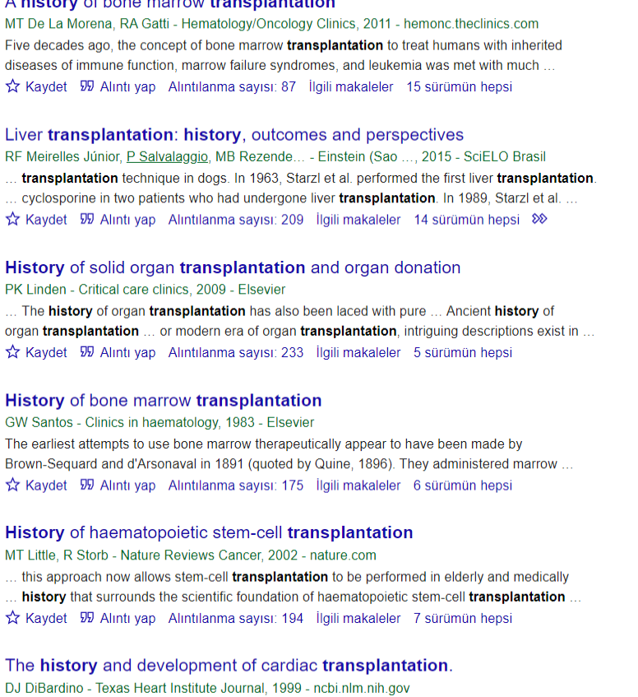
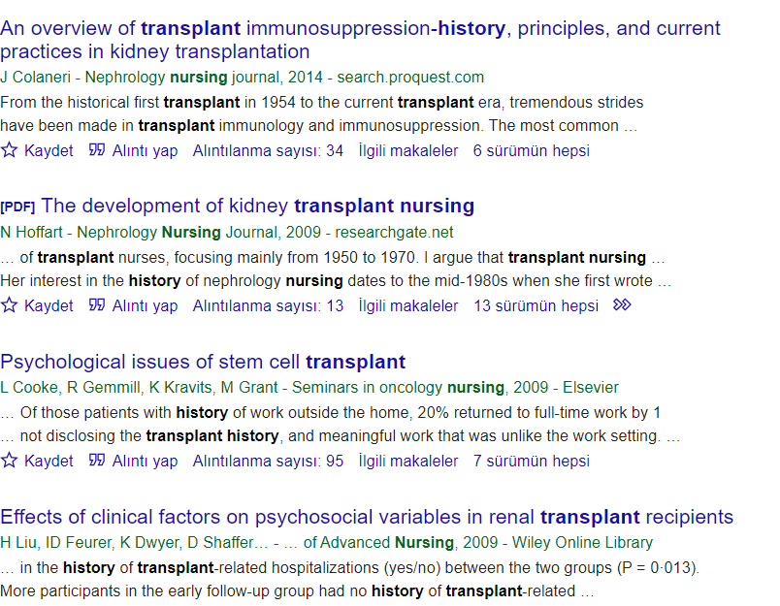
İki resim arasındaki fark

Slide 15
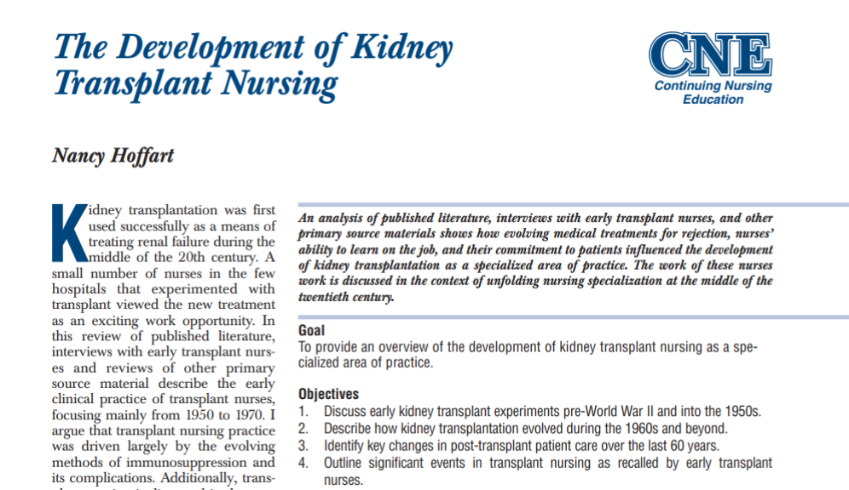
Böbrek nakli hemşireliği
Hoffart, N. (2009). The development of kidney transplant nursing. Nephrology Nursing Journal, 36(2), 127.

Slide 16
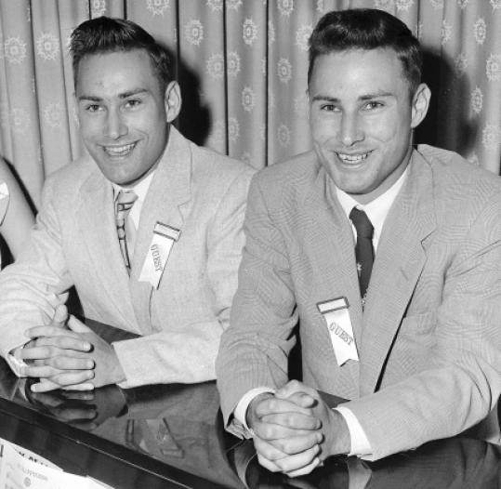

Slide 17
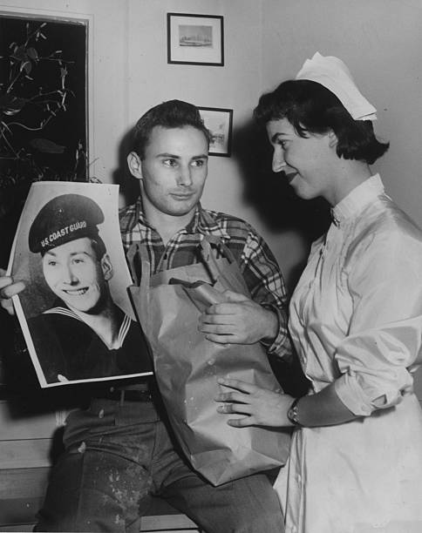
İlk nakil ilk hemşire
Clare Burta, Richard Herrick'in bakımıyla ilgilenen hemşirelerden biriydi. Peter Bent Brigham Hemşirelik Okulu’ndan 1952 yılında mezun olmuştu.
1954'te Brigham’da Richard’a ilk olarak derlenme odasında baktı, sonrasında da ona bakmak için özel vardiyalarda çalışan hemşirelerden biriydi.
O zamanlar da hemşire sıkıntısı nedeniyle, hastane katlarındaki personel sayısı yakın izlemeye ihtiyaç duyan hastaların bakımı için yetersizdi.
Hatipoğlu, S., Karayurt, Ö., Ordin, Y. S., & İşeri, Ö. (2017). Türk ye’de Organ Nakl Hemşireliğinin; Dünü, Bugünü ve Yarını…. Florence Nightingale Hemşirelik Dergisi, 25(1), 49-57.
Hoffart, N. (2009). The development of kidney transplant nursing. Nephrology Nursing Journal, 36(2), 127.

Slide 18
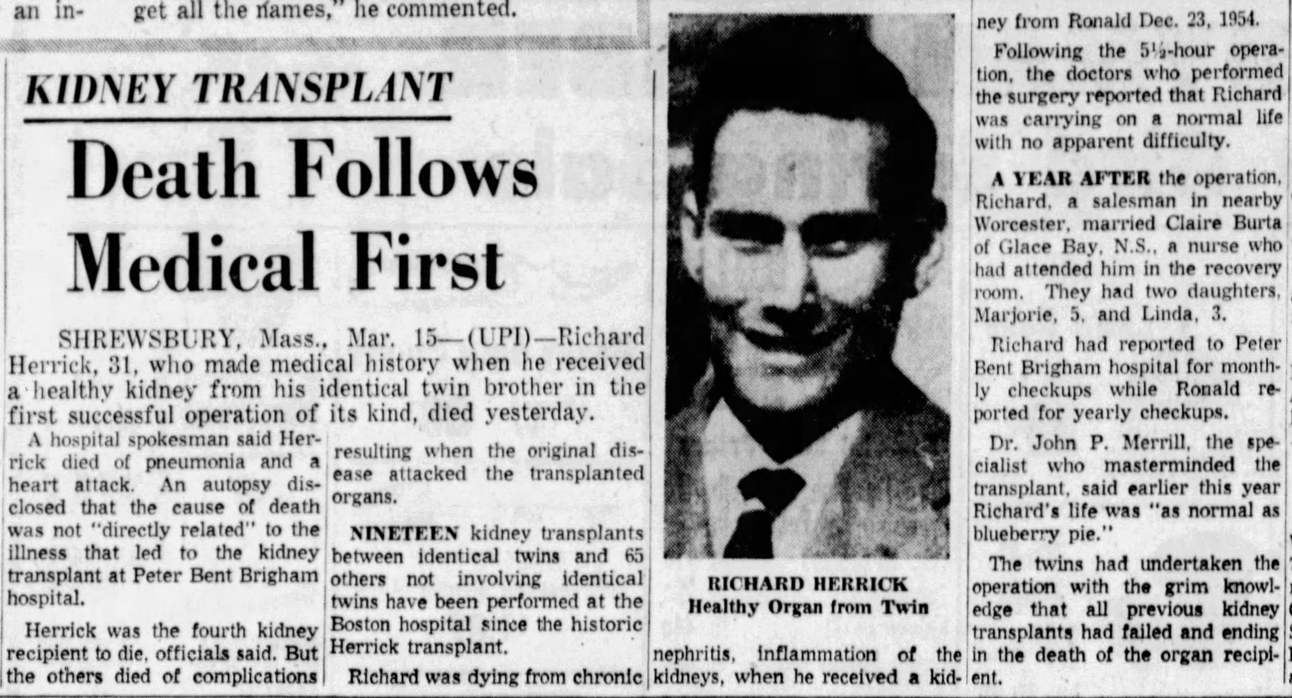

Slide 19
İlk nakil ilk hemşire
Burta, kendisi ile yapılan bir görüşmede Herrick’e hemşirelik bakımı sunduğu sürecin diğer postop hastalardakine oldukça benzer olduğunu hatırlıyor: «yaşamsal belirtileri sık sık kontrol edin, ameliyat bölgesinde kanama olup olmadığını kontrol edin, alım ve çıkışı yakından izleyin ve onu rahat ettirin.»
Burta emekli olmadan önce uzun yıllar çalıştı, ancak başka bir nakil hastasına hiçbir zaman hemşirelik bakımı sağlamadı.
Ancak hem bu hastanede hem de transplant yapılan başka merkezlerde 50’li yıların sonuna kadar böbrek nakli yapılan hastaların takibinden sorumlu özel hemşirelerin istihdam edildiği ifade edilmekte.

Slide 20
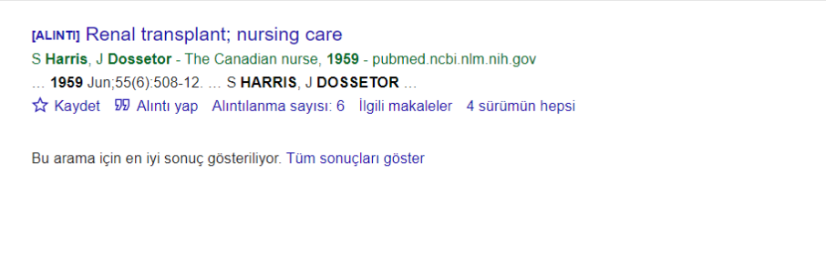
İlk makale
Harris, S., & Dossetor, J. (1959). Renal transplant; nursing care. The Canadian nurse, 55(6), 508-512.

Slide 21
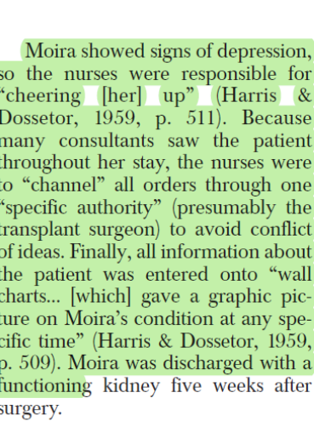
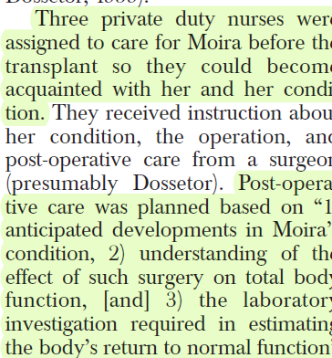
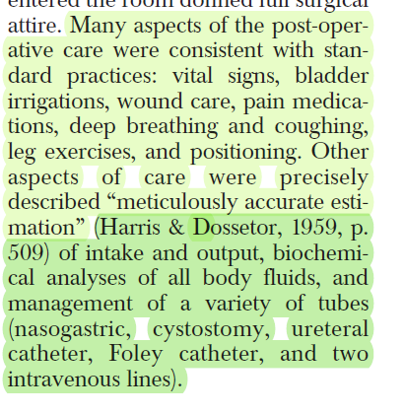

Slide 22
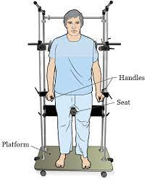
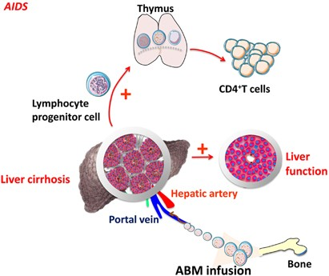
Bir sonraki aşama
Hemşirelik açısından sonuçları:
Transplant servislerinin kurulması.
1960 yılında, Richmond'daki Virginia Medical College (MCV) Hastanesi’nde beş odalı transplant birimi oluşturuldu.
Birimde ameliyathane prosedürleri ve ABD Deniz Kuvvetleri Hemşire Kolordusu’na ait nükleer hemşirelik müfredatı kullanılarak geliştirilmiştir.
Tek hastaya yedi hemşirenin bakım verdiği belirtilmektedir.

Slide 23
Bir sonraki aşama
TBI'nin immünosupresyonun başlıca aracı olduğu birkaç yıl boyunca, nakil sonrası postop bakımı genel ameliyat sonrası bakımdan ayıran kilit faktör steril odaydı. Ameliyathane rotasyonları çoğu hemşire eğitim programının bir parçası olduğu için katı steril oda prosedürlerine aşinaydılar.
Ancak ultraviyole ışınlar, uzaktan izleme cihazları ve interkom sistemleri gibi yeni unsurların bu ileri cerrahi prosedür uygulanan hastaların bakımına dahil edilmesi bu hemşireler için muhtemelen heyecan vericiydi.

Slide 24
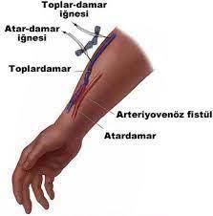
Gelişmeler
Hemodiyalizde, eksternal arteriovenöz şant gelişimi, bölgesel diyaliz merkezlerinin açılması ve evde diyaliz olanaklarının bulunması dahil olmak üzere kaydedeilen ilerlemeler, hastaların nakil beklerken diyalizde kalmalarına veya başarısız bir nakil sonrasında diyalize dönmelerine olanak sağladı.

Slide 25
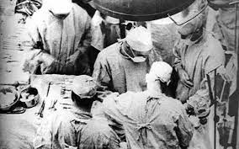
Sonuç olarak, daha fazla hastane böbrek nakli programlarına başladı.
1954'te ilk uluslararası transplantasyon konferansına “yaklaşık 25” kişinin katıldığı, 1966’daki yedinci konferansa katılımın “birkaç yüze” çıktığı ifade edilmektedir.

Slide 26
Nakil programlarının sayısı arttıkça, ilgilenen hemşireler için de bu alanda çalışma fırsatı ortaya çıktı.
Yenilikçi bir şeye dahil olma olasılığı, hemşirelerin de bu konuya ilgilerini artırdı.

Slide 27
Michele Topor,
Brigham Böbrek Nakli Birimi Hemşiresi
«Brigham'da öğrenci hemşireyken nakil ünitesinde çalışmıştım. Oradaki deneyimimden adeta büyülendim. Mezun olduğum yıl [1965], böbrek nakli ünitesinin hemen dışında olan tıbbi-cerrahi birimde çalıştım. Nakil ünitesinde ne zaman yardıma ihtiyaçları olsa, oraya süzülüyordum. Bir yıl med-cerrahi ünitesinde çalıştım ve ardından nakil ünitesine geçtim.»

Slide 28
Dorothy Sheblski,
Denver VA Hastanesi Nakli Birimi Sorumlu Hemşiresi
«Buna gerçek bir meydan okuma olarak baktım, ancak başhemşirem pek sıcak bakmadı ve beğenmezsem genel cerrahiye geri dönemeyeceğimi söyledi.
Ama devam etmeye hazırdım...Gerçekten bunu deneyimlemenin çok heyecan verici bir şey olacağını düşündüm.»

Slide 29
Nakil programlarının oluşturulma biçimleri nefroloji hemşireliği alanını ve bu alanda çalışan hemşireleri bütünüyle etkilemiştir.
O dönemde tüm hastaneler aynı yapıyı kullanmıyordu. Bazıları özel nakil birimleri kurarken, diğerleri nakil hastalarını bir klinik araştırma birimine veya genel cerrahi birimine yatırıyor ve bu birimlerde takip ediyorlardı.
Özel birimler kuran merkezler büyük oranda diyaliz odasını da içeriyordu.
Örneğin, ünitede diyaliz odası varsa, hemşireler gerektiğinde ameliyat öncesi ve sonrası öncesi ve sonrası diyaliz yapmak için eğitildi.

Slide 30

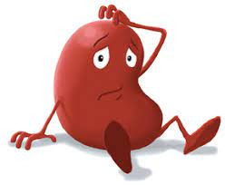

Sonrasına bir araya gelmeye çaba gösteren hemşireler deneyimlerini ortaklaştırarak on adet makale yayınladılar:
(Bois, Barfield, Taylor, & Ross, 1968; Eisendrath, Topor, Misfeldt, Jessiman, 1970; Felix, Marshall, & Rubin, 1969; Fulton, 1968; Juzwiak, 1968; MacDonald, 1967; Rockwell, 1965; Samartino & Preston, 1967; Shebelski, 1966; Stevens, 1969)

Slide 31
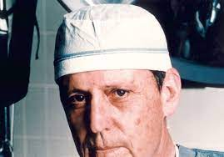
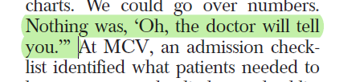
'Biliyorsunuz, bu hastalar muhtemelen hayatlarının geri kalanında bu ilaçları kullanacaklar, bu yüzden bu konuda bir şeyler yapmak siz hemşirelere düşer.'

Slide 32
Türkiye’de Böbrek Nakli Hemşireliği Tarihi

Slide 33
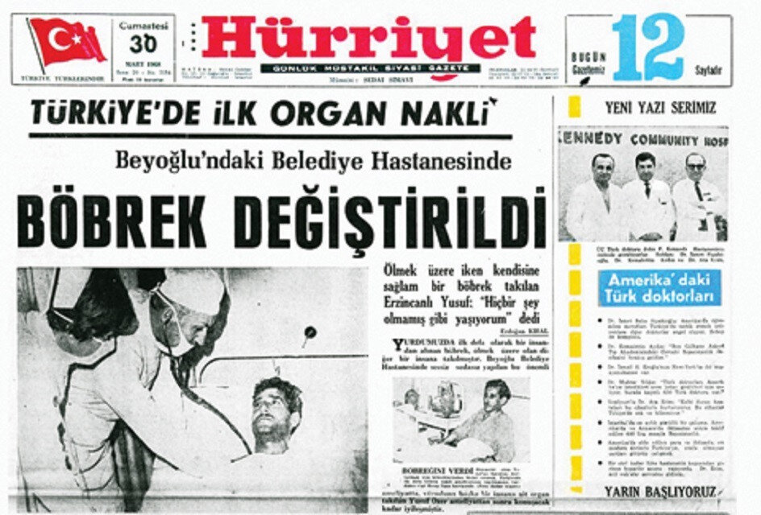
30 Mart 1968

Slide 34
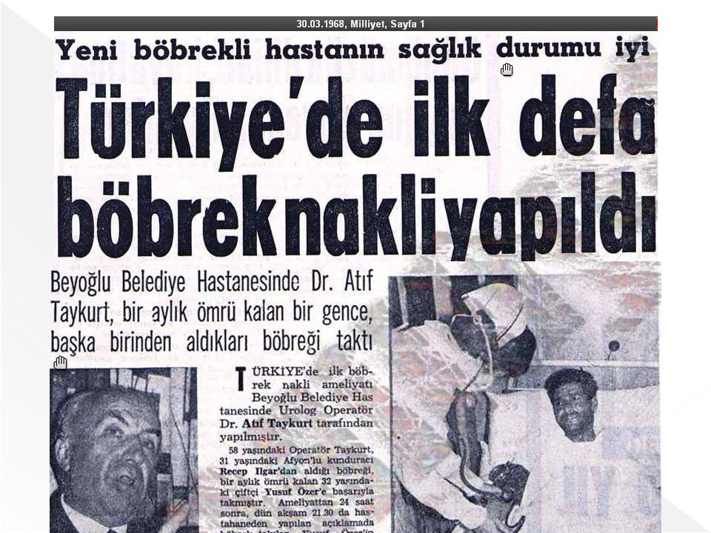

Slide 35
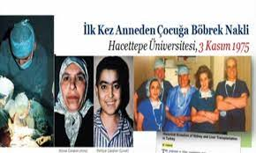
Türkiye’de ilk başarılı canlı donörden böbrek nakli 3 Kasım 1975 tarihinde Ankara’da Hacettepe Üniversitesi Hastanesi’nde gerçekleştirilmiştir.
Anneden alınan böbrek 12 yaşındaki oğluna nakledilmiştir.

Slide 36
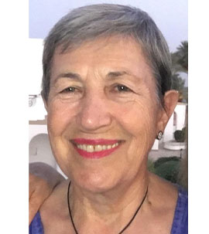
İlk başarılı böbrek naklinde alıcı ve vericinin bakımında görev alan hemşireler Prof. Dr. Sevgi Hatipoğlu ve mesai arkadaşlarıdır.
İlk hemşirelik yayınları da 1978 ve 1979 yıllarına yayınlanmıştır.
(Albayrak ve ark. 1979; Hatipoğlu, Özgürler, Arık, Tokat ve Eldemir, 1978).

Slide 37
Böbrek nakli hemşireliğinin bugünü

Slide 38
Dünya
Türkiye
Böbrek nakli hemşireliği diğer organ nakli hemşireliği alanları gibi birçok ülkede özel bir uzmanlık alanıdır.
2011 tarihli hemşirelik yönetmeliğinde tanımlanan uzmanlık alanları arasında börek nakli veya organ nakli hemşireliği gibi bir alan tanımlanmadı

Slide 39
Dünya
Türkiye
Örneğin ABD’de
Klinik organ nakli koordinatörlüğü sertifika programı
Organ temini sertifika programı
Organ sunumu sertifika programı
Klinik organ nakli hemşireliği sertifika programı
Sonrasında ise organa özgü pozisyon ve hizmet içi eğitimler
?

Slide 40
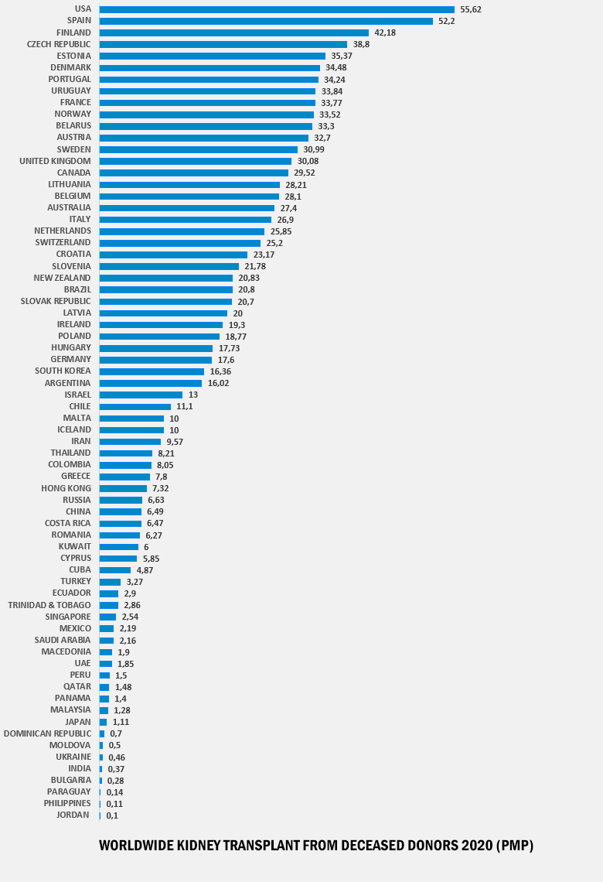
Ölü donör

Slide 41
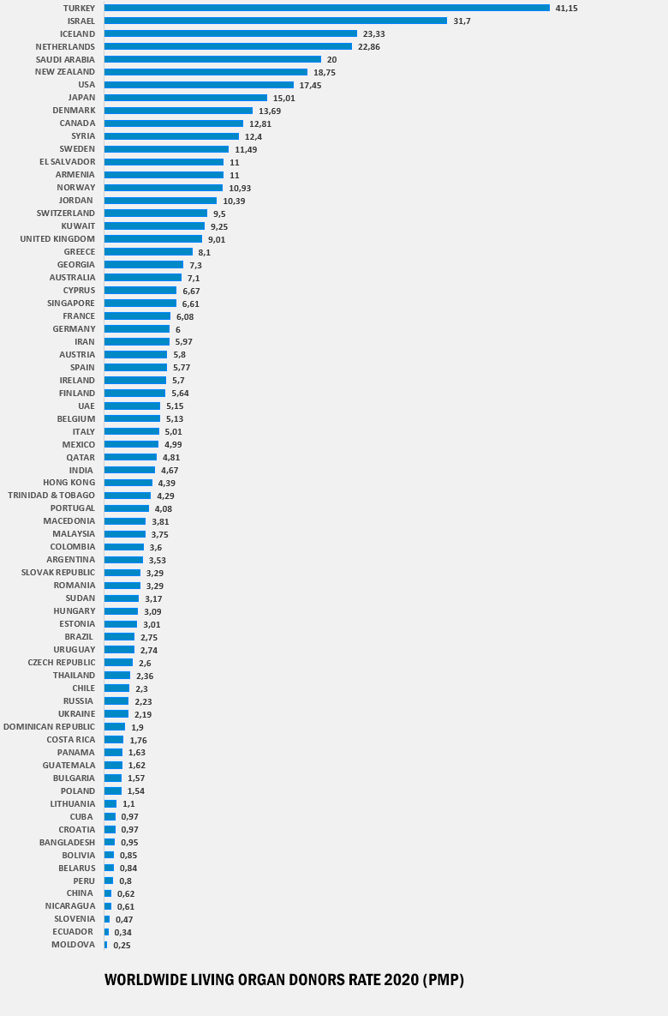
Canlı donör
64799 son dönem böbrek yetersizlikli hasta diyalizde
23 633 bekleme listesinde

Slide 42
Ölü donör süreçleri daha çok organ nakli koordinatörlerinin sorumluluk alanında
Canlı donörlerin bakımı, takibi ve izlemi alanında yapılabilecekler…

Slide 43


Dünya
Türkiye
Organ Nakli Koordinatörleri Derneği
Organ Nakli Hemşireleri Derneği

Slide 44
Dünya
Türkiye
Transplantasyon koordinatörlüğü uzmanlık gerektiren bir meslek haline gelmektedir. Bu meslek hekimler veya hekim olmayan sağlık profesyonelleri tarafından, tam zamanlı veya yarı zamanlı olarak
icra edilmektedir.
Özel eğitim gerektirmektedir.
Schütt GR. (1998). Models for Transplantation Coordination. Transplantation Preceedings, 30, 756-758.
Organ nakli koordinasyon yönergesine göre koordinatör hekim, hemşire koordinatör yardımcısı

Slide 45
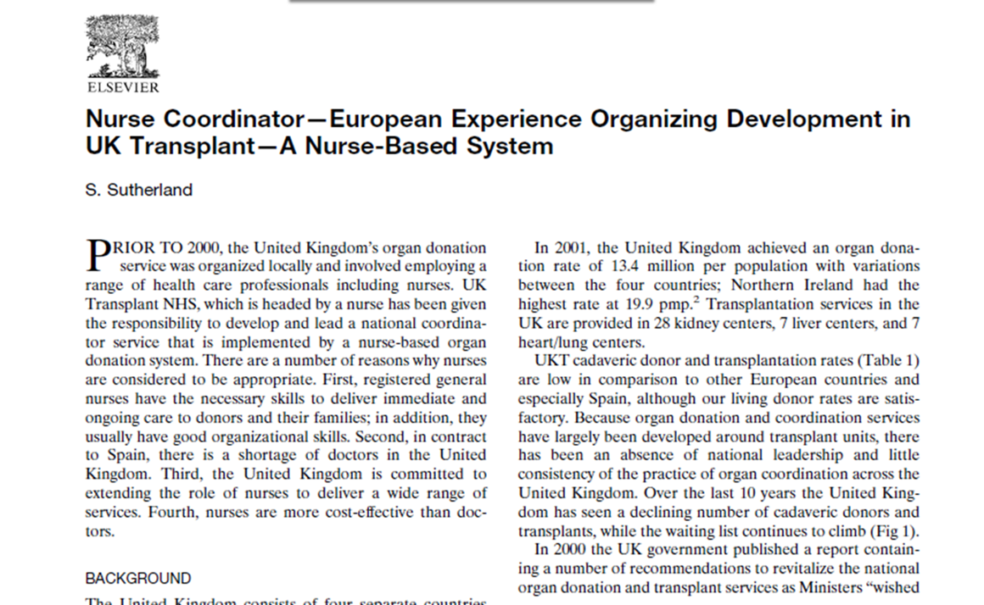
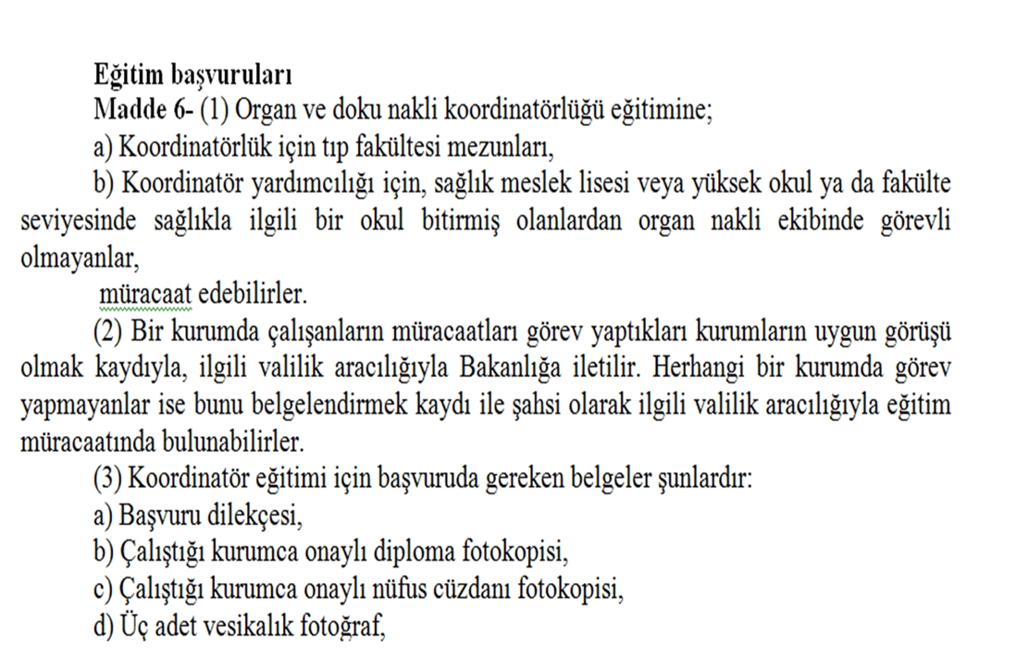

Slide 46
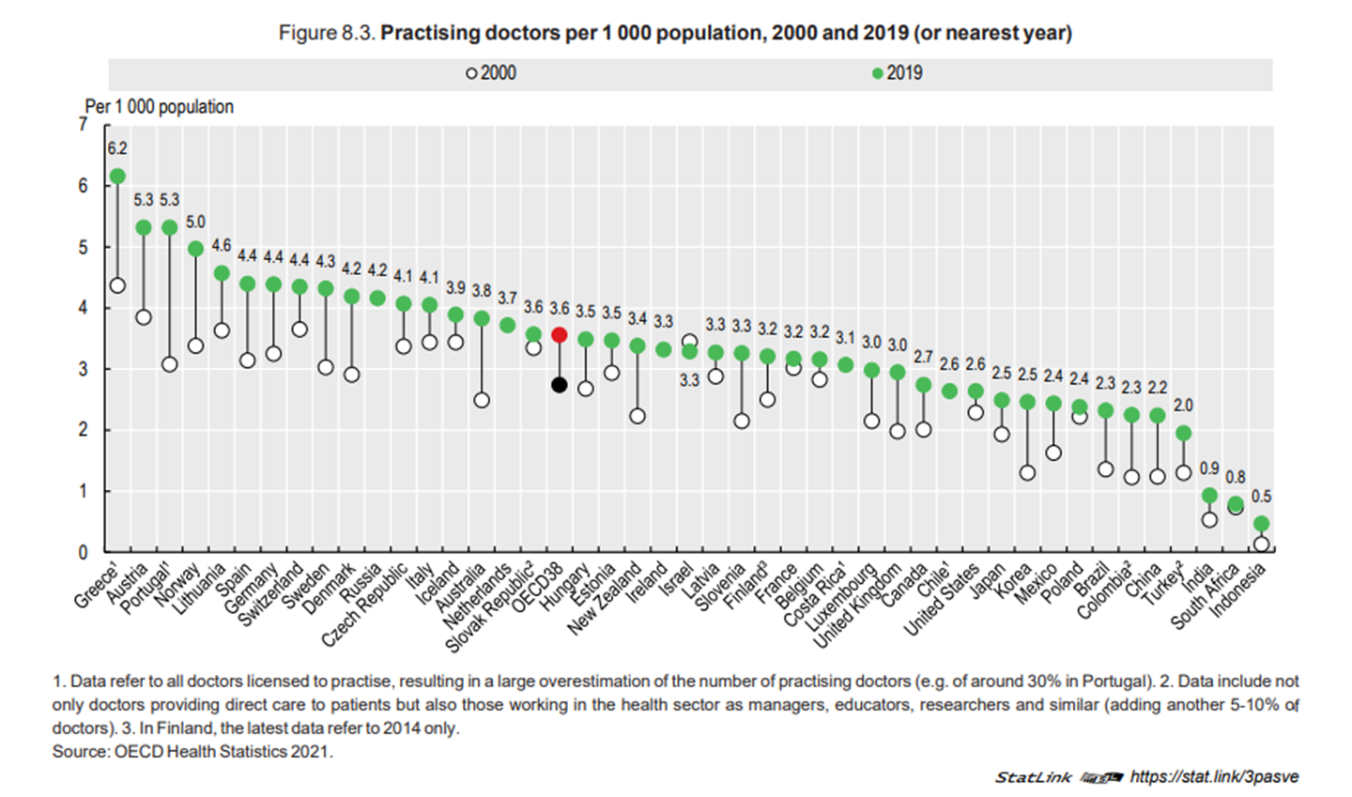
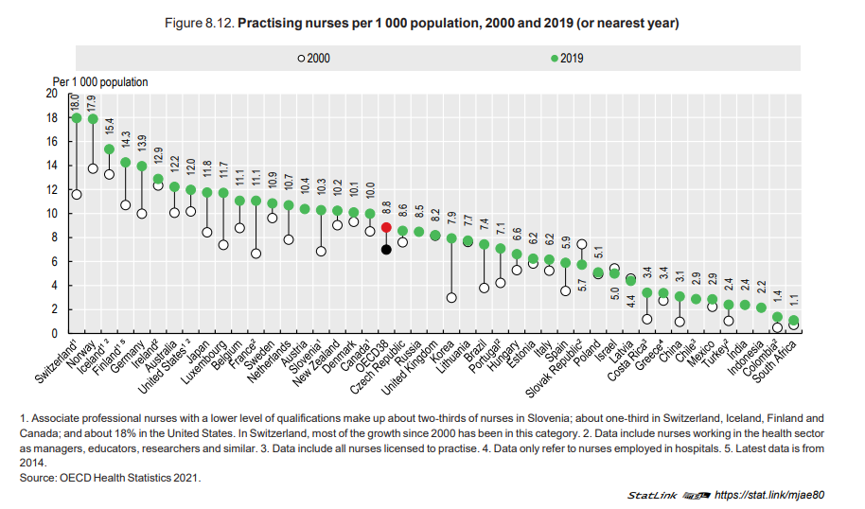

Slide 47
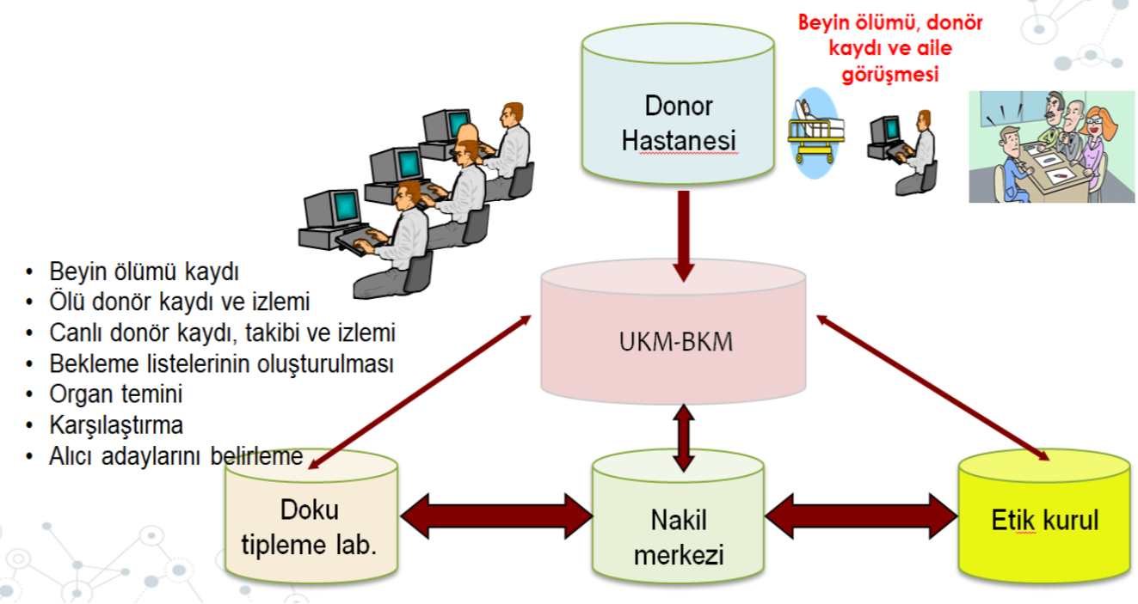
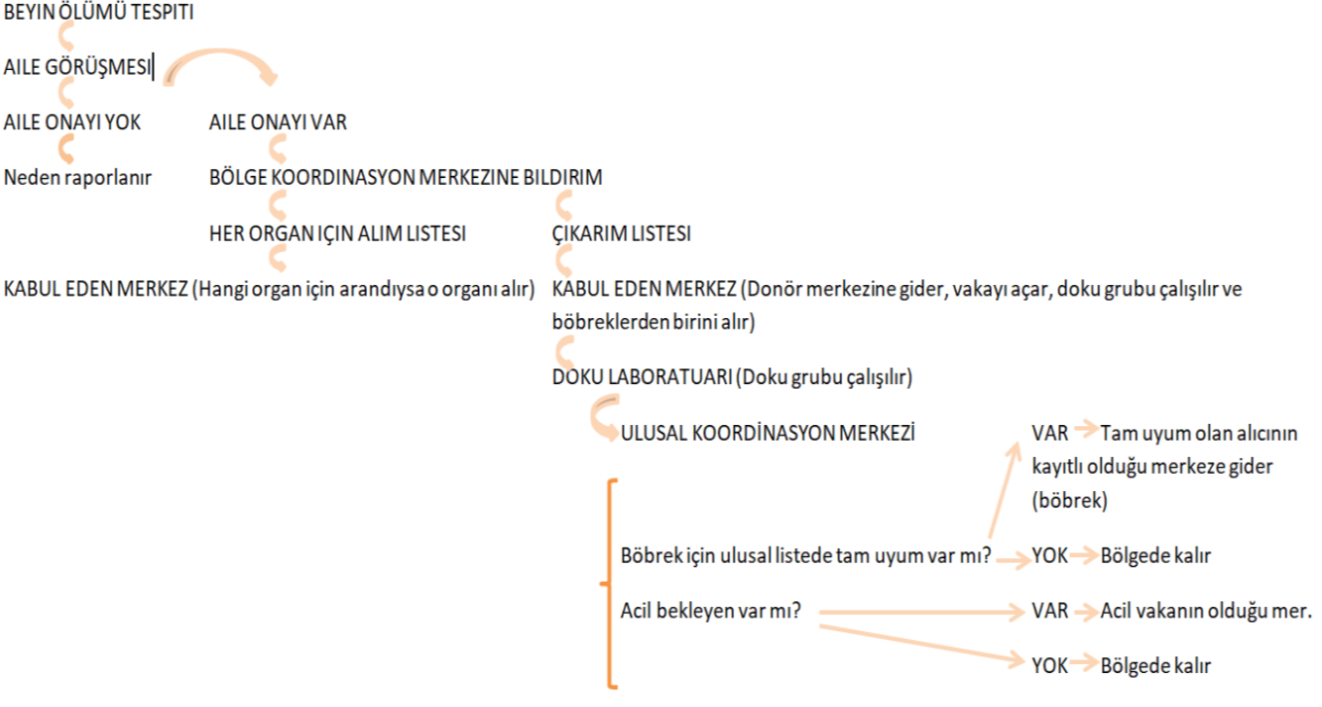

Slide 48
Klinik böbrek nakli hemşireliği

Slide 49
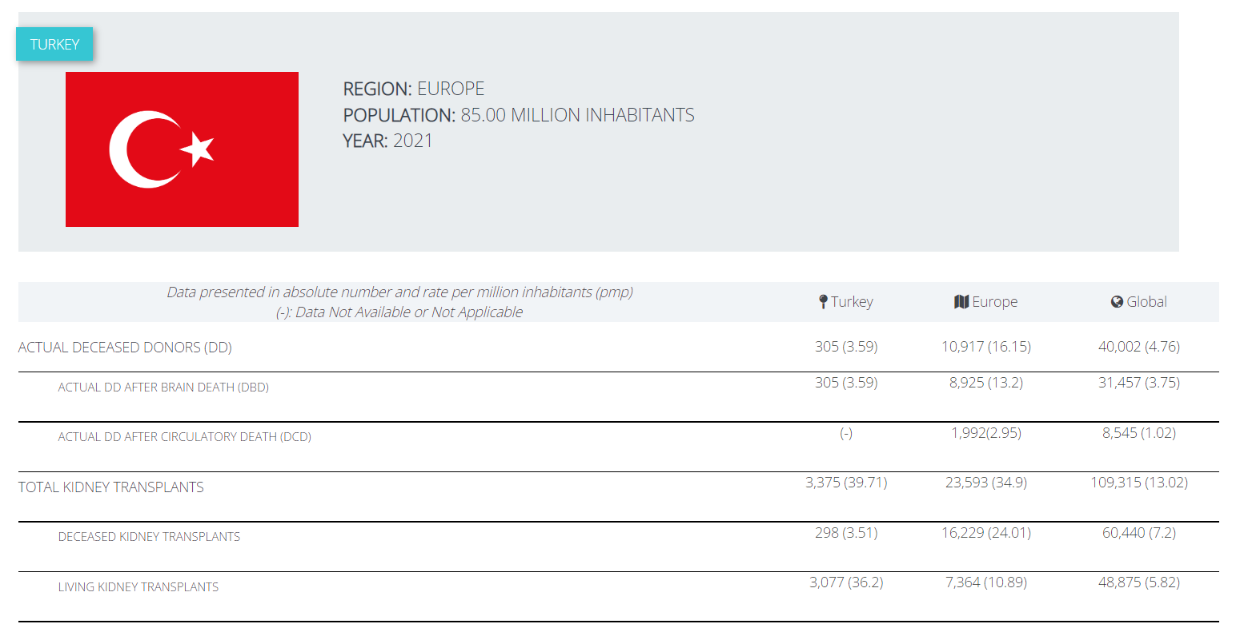
http://www.transplant-observatory.org/summary/

Slide 51

Türk Nefroloji, Diyaliz ve Transplantasyon Hemşireliği Derneği’nden Beklentilerimiz
19 Mart 2022
Transplantasyon hemşireliği, eğitim içeriği, süresi ve güncellemeleri

Slide 52
Dernek misyonunun ve vizyonunun organ nakli hemşireliğinin bütününü kapsayacak şekilde revize edilmesi
Üye sayısı arttırılmalı
Klinisyenlere yönelik çalışmalar zenginleştirilmeli

Slide 53
Transplantasyon bugün geldiği noktada çeşitlendiği için dernek bünyesinde alt çalışma grupları kurulması
Böbrek nakli hemşireliği çalışma grubu
Karaciğer nakli hemşireliği çalışma grubu
Akciğer nakli hemşireliği çalışma grubu
Kalp nakli hemşireliği çalışma grubu

Slide 54
Kliniklerin bağlı olduğu özel hastanelerin veya hastane gruplarının tepe yöneticileri ile iş birliği yapılması
Transplantasyon hemşireliği kitabının TNDTHD bünyesinde akademisyen ve klinisyen hemşireler iş birliğinde başlatılması
Sertifikasyon programının ‘Temel Organ Nakli Hemşireliği Sertifika Programı’ olarak başlıklandırılması
Lisans eğitiminde cerrahi hastalıkları hemşireliği bünyesinde 14 haftalık müfredatın bir haftasında konuşulmasını sağlamaya yönelik çabanın sürdürülmesi

Slide 55
Sonuç

Slide 56
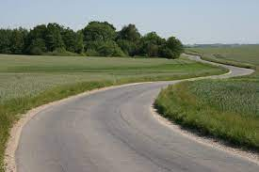

Çok yol almamız lazım
Yazmamız lazım
Lisan öğrenmemiz lazım
Örgütlü olmamız lazım

Slide 57
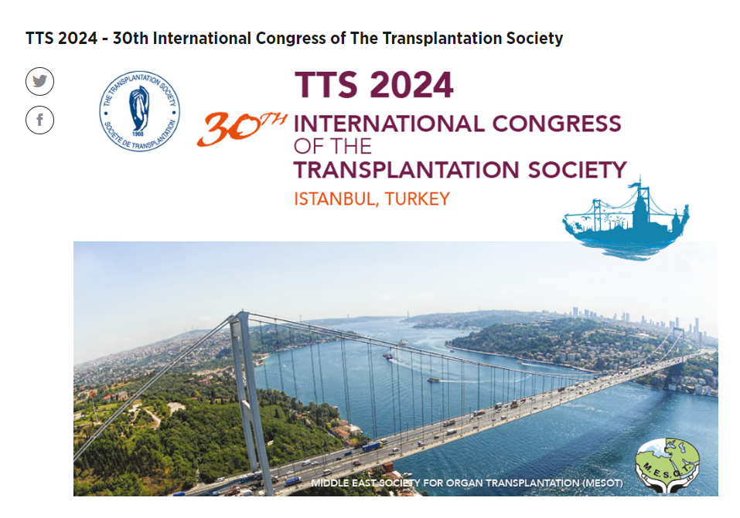

Slide 58

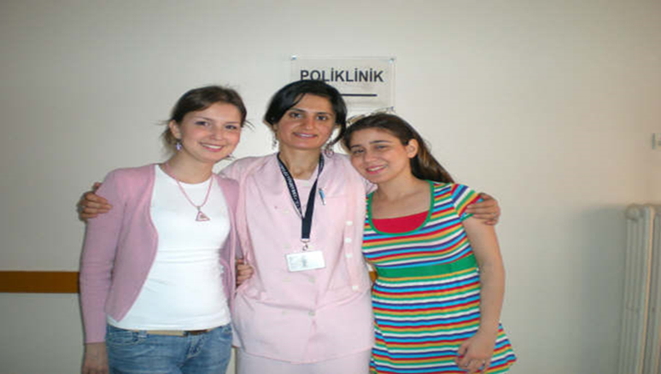

Teşekkür ederim.

Slide 59

Saygıyla…

